Slide 1
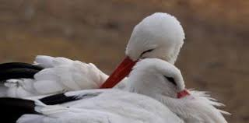
MEĐUNARODNI DAN PTICA SELICA Korina Kosor Maja Gurdon 8. b

Slide 2
Općenito
Svjetski dan ptica selica - World Migratory Bird Day obilježava se svakog drugog vikenda u svibnju od 2006. godine
Od 2006.obilježava se u Africi i Europi, a dogovorom između organizacija EFTA i AEWA-e od 2018. godine se istovremeno obilježava na svjetskoj razini
Svrha - podizanje svijesti javnosti o potrebi zaštite ptica selica i njihovih staništa
Širom svijeta organiziraju se različita događanja poput festivala, radionica i izleta s temom promatranja ptica
Svjetski dan ptica selica 2020. godine obilježit će se 9. svibnja i 10. listopada
Ovogodišnji slogan Dana ptica selica je
„Ptice povezuju naš svijet“
Ornitologija je grana zoologije koja se bavi pticama. Između ostalih, tu spadaju fiziologija, taksonomija, ekologija i ponašanje (glasanje i selidbeno ponašanje) ptica. Posebno polje rada ornitologije je i istraživanje ponašanja i puteva ptica selica, na primjer uz pomoć prstenovanja. U novije vrijeme se ornitologija povezuje sa zaštitom ptica, odnosno zaštitom prirode.

Slide 3
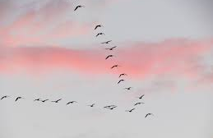
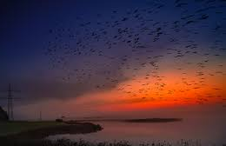
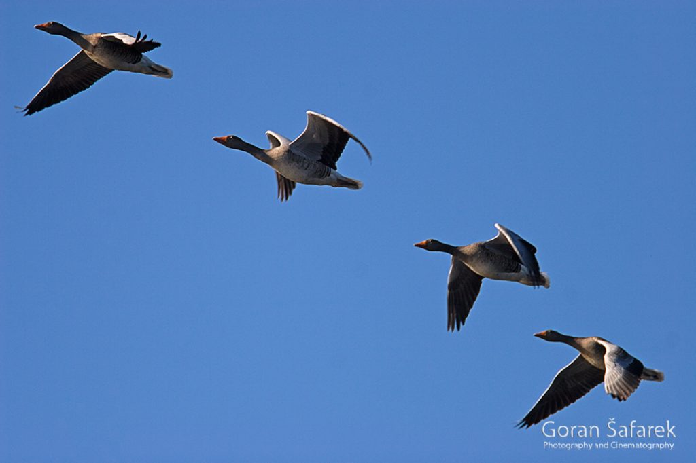
Selidba
Nevjerojatna migracijska putovanja koja ptice selice prođu svake godine oduvijek su izazivala divljenje ljudi
Ptice selice ne mare za državne granice, a čak im ni seoba na drugi kontinent ne predstavlja problem
Osim oluja i ostalih vremenskih nepogoda, suočavaju se s ratom zahvaćenim područjima, krivolovom, žicama dalekovoda, elisama vjetroelektrana i uništavanjem odmorišta
Najveća duljina leta je 17 500 km ,
(Riđa Muljača, 2007.g.)

Slide 4
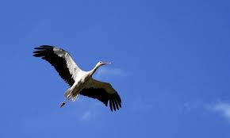
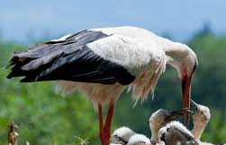
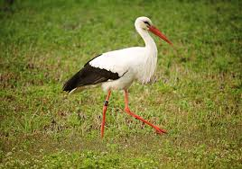
Bijela roda
Prepoznajemo je po dugom i crvenom kljunu, dugom vratu i dugim, crvenim i tankim nogama, bijelom perju te na krilima nešto crnjem perju
Staništa - područja uz močvare, poplavne livade i vlažne šume
Živi u srednjoj i istočnoj Europi
Leti sporo te se glasa klepetanjem
Hrani se različitim malim životinjama npr. kukcima, žabama...
U proljeće savija veliko gnijezdo u krošnji stabala ili na krovovima kuća, dimnjacima, te najčešće ima 5 jaja

Slide 5
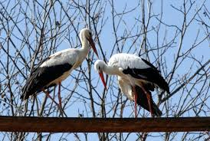
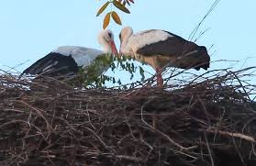
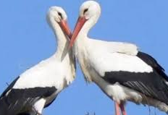
Klepetan i Malena
Klepetan i Malena par je bijelih roda koji je postao poznat u Hrvatskoj po svojim romantičnim pothvatima
Od 2001. godine sve do njegove moguće smrti 2019. godine Klepetan je svako proljeće letio iz Južnoafričke Republike u Brodski Varoš kraj Slavonskoga Broda kako bi se pario s Malenom koja ne može letjeti zbog slomljenoga krila
Stjepan Vokić je 1993. godine pronašao Malenu prilikom pecanja
2017. godine Klepetan se vratio Malenoj i u njenome je gnijezdu našao drugoga mužjaka i novo položeno jaje. Klepetan je rastjerao mužjaka i razbio jaje
2019. godine se pojavio mužjak za kojeg je moguće da je Klepetan, ali se pretpostavlja da nije zbog njegovog čudnog ponašanja

Slide 6
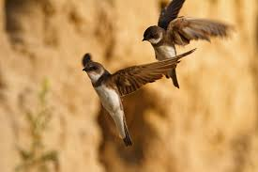
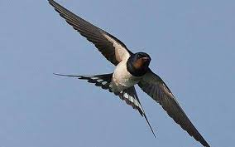
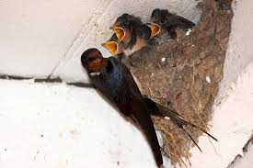
Lastavica
Osim što su ptice selice, također su i ptice pjevice
Imaju vitko tijelo, uska krila, kratak kljun i leptir lastin rep
Imaju kratke noge, a stopala su im više prilagođena stajanju nego hodanju jer su im prednji prsti djelomično spojeni
Najčešća boja perja je zemno plava ili tamnozelena odozgo i bijela ili prugasta odozdo, često s crvenim šarama
Love kukce u letu, a obično lete brzinom od 30-40 km/h
Ženke obične lastavice biraju mužjake s dužim repom

Slide 7
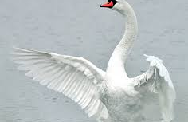
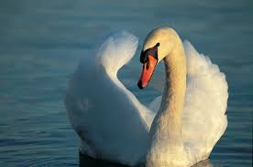
Crvenokljuni labud
Najteže leteće ptice
(mužjaci – 12kg, ženke više od 9 kg)
Gnijezde se na hrpama granja i lišća koja grade u plitkoj vodi uz rub ili na sredini jezera
Mladi ptići su tamniji od odraslih, kljun im je crn umjesto narančast
Hrane se podvodnim raslinjem
Često se nalaze u kolonijama od preko 100 jedinki
Zaštićen je te je njegovo ubijanje novčano kažnjivo
Najteži zabilježeni mužjak je težio skoro 23 kg

Slide 8
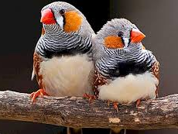
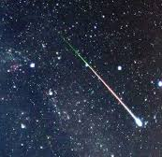
„Ptice povezuju naš svijet“
Ptice nalaze pravi put prateći Zemljine magnetske sile ili se orijentiraju pomoću zvijezda
Opstojnost povijesne veze ljudi i ptica selica danas ovisi o našoj odgovornosti prema prirodi i očuvanju prirodnih resursa
Samo tako možemo očuvati staništa ptica, a time i same ptice

Slide 9
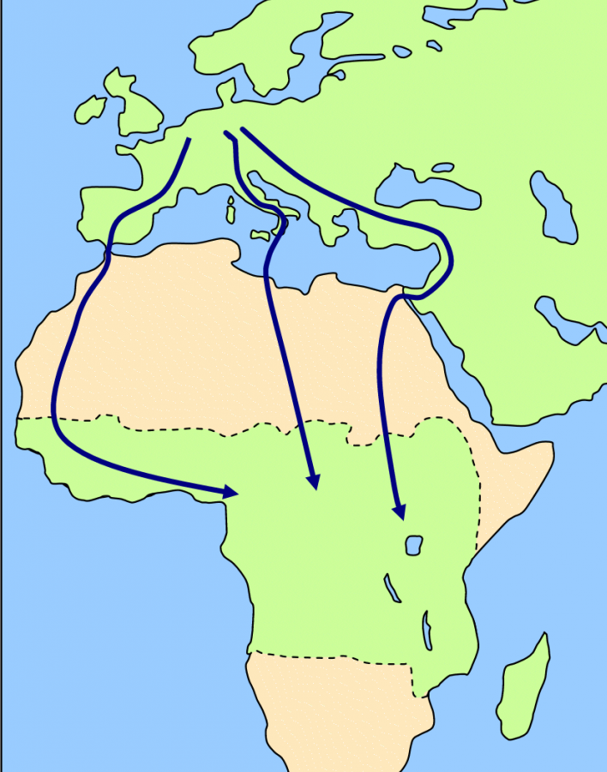
Seobe… Po veličini jedinke ne može se zaključiti da li je ona selica ili ne, sele se i one krupne kao što su rode, a i sitne kao što su kolibri. U Hrvatskoj možemo razlikovati, zahvaljujući umjerenoj klimi, do 300 različitih vrsta ptica, od kojih su dvjestotinjak selice. Kamo točno, naše ptice sele otkrilo se je preko prstenovanja. Prstenovanje ptica je inače postupak označavanja ptica sa malim limenim prstenom na nozi. Neki ga zovu i narukvicom. Tako znamo da naše ptice odlaze u srednju i južnu Afriku, ali ne najkraćim putem već kroz istočni Balkan, Tursku i Sueski kanal. Zatim se neke opredijele za put prema jugu, a neke prate tok rijeke Nila i dolaze do središnje Afrike. Pod pojmom selice mislimo na ptice koje zimi napuštaju naše krajeve i lete najčešće prema jugu. Selice su: bijela roda, crvenokljuni labud, čiopa, čvorak, kos (djelomična selica), kukavica, lastavica, piljak i slavuj.
Pojednostavljena skica seobe ptica iz Europe u središnju Afriku

Slide 10
Izvori:
https://www.wishmama.hr/preporuke/znam-za-5/svjetski-dan-ptica-selica/
https://hr.wikipedia.org/wiki/Klepetan_i_Malena
https://hr.wikipedia.org/wiki/Bijela_roda
https://hr.wikipedia.org/wiki/Lastavice
https://hr.wikipedia.org/wiki/Crvenokljuni_labud

